Slide 1




Metaware
工程
插件
设置

Slide 2



EchoX
搜索
工程
类型：
挂件
壁纸
漫游场景
+
插件
排序方式：
名称
创建日期
修改日期
设置
工程1
工程1
工程1
工程1
工程1
工程1
工程1
工程1

Slide 3
EchoX
搜索
工程
类型：
挂件
壁纸
漫游场景
+
插件
排序方式：
名称
创建日期
修改日期
设置
工程1
工程1
工程1
工程1
工程1
工程1
工程1
工程1

Slide 4



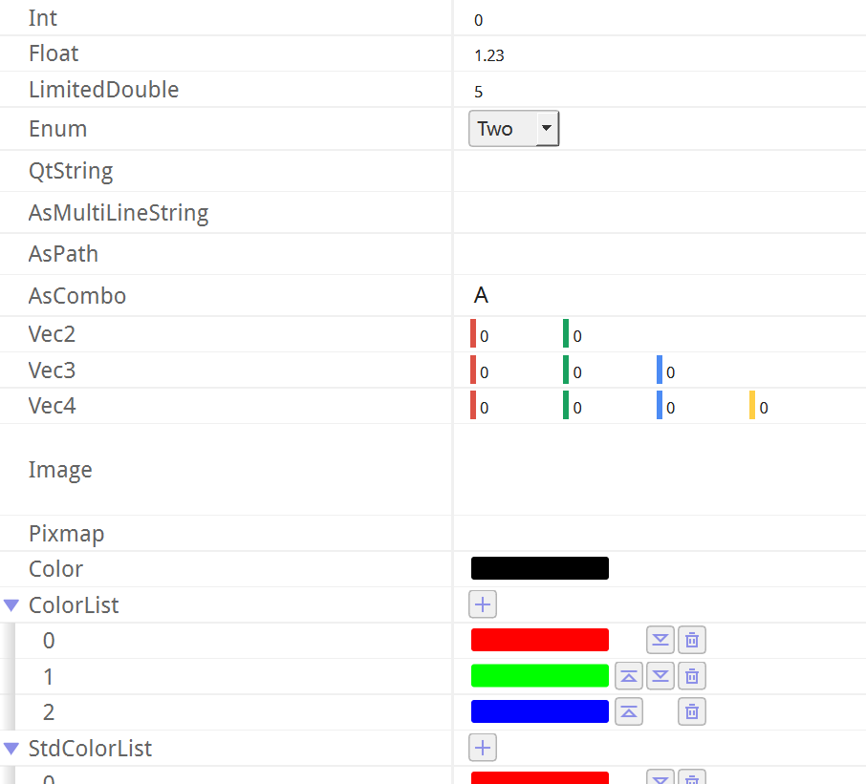
EchoX
返回
工程
挂件
大纲
挂件名称
挂件名称
挂件描述|挂件描述|挂件描述|挂件描述|挂件描述|挂件描述|挂件描述|挂件描述|挂件描述|挂件描述|...
挂件1
插件
挂件1
挂件1
设置
挂件1
挂件名称
挂件1
挂件1
挂件描述|挂件描述|挂件描述|挂件描述|挂件描述|挂件描述|挂件描述|挂件描述|挂件描述|挂件描述|...
挂件1
挂件1
挂件1
挂件名称
细节
挂件描述|挂件描述|挂件描述|挂件描述|挂件描述|挂件描述|挂件描述|挂件描述|挂件描述|挂件描述|...
挂件名称
挂件描述|挂件描述|挂件描述|挂件描述|挂件描述|挂件描述|挂件描述|挂件描述|挂件描述|挂件描述|...
挂件名称
挂件描述|挂件描述|挂件描述|挂件描述|挂件描述|挂件描述|挂件描述|挂件描述|挂件描述|挂件描述|...
挂件名称
挂件描述|挂件描述|挂件描述|挂件描述|挂件描述|挂件描述|挂件描述|挂件描述|挂件描述|挂件描述|...

Slide 5



EchoX
插件名称
工程
插件描述|插件描述|插件描述|插件描述|插件描述|插件描述|插件描述|插件描述|....
插件
插件名称
插件描述|插件描述|插件描述|插件描述|插件描述|插件描述|插件描述|插件描述|....
设置
插件名称
插件描述|插件描述|插件描述|插件描述|插件描述|插件描述|插件描述|插件描述|....
插件名称
插件描述|插件描述|插件描述|插件描述|插件描述|插件描述|插件描述|插件描述|....
插件名称
插件描述|插件描述|插件描述|插件描述|插件描述|插件描述|插件描述|插件描述|....
名称： 粒子插件
作者： Italink
插件名称
链接： https://github.com/Italink
插件描述|插件描述|插件描述|插件描述|插件描述|插件描述|插件描述|插件描述|....
简介：
插件名称
该插件用于。。。。。。。。。。。。。。。。。。。。。。。。
插件描述|插件描述|插件描述|插件描述|插件描述|插件描述|插件描述|插件描述|....

Slide 6
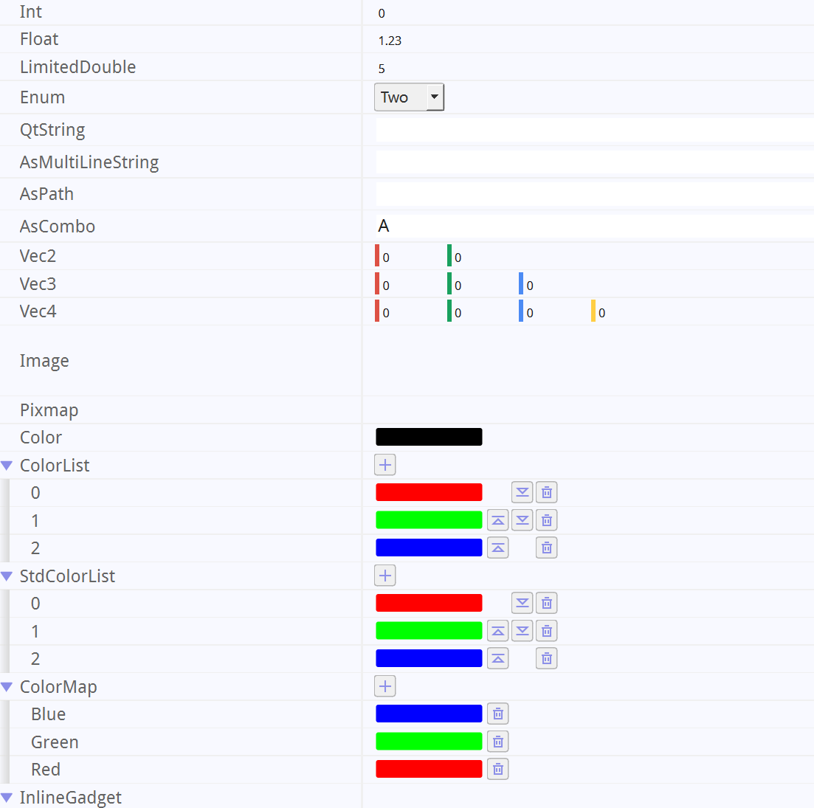
EchoX
工程
EchoX
基础
插件
音频
设置
频谱采集
SMTC
图形
RHI
后处理
脚本
Lua

